Slide 1
The Incredible Console-Based Multimedia Machine
por Cristiano Medeiros Dalbem e Juliano Leal Gonçalvez
UFRGS - Classificação e Pesquisa de Dados – 2009/01

Slide 2
Conceito
Fins objetivos e meios estéticos – nostalgia
Além das funcionalidades mínimas exigidas pelo projeto, nosso programa apresenta uma interface diferenciada
Um tributo a programas como o Editor do Windows e o TASM, que criaram interfaces geniais basicamente sem ajuda nenhuma de APIs

Slide 3
Features
Gerenciador de arquivos
Sistema de busca em diretórios
Visualizador de arquivos gráficos
Player de arquivos de som

Slide 4
Gerenciador de arquivos
Browser ao estilo Explorer - listas de pastas e arquivos com barras de rolagem
Gerenciador funciona independentemente com o MP3 Player – há possibilidade de controle de ambos ao mesmo tempo
Ações dedicadas a tipos: incluir mp3 em playlist, visualizar imagem, copiar/recortar/deletar/renomear

Slide 5
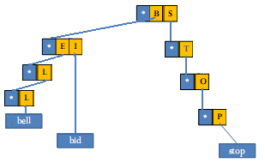
Sistema de busca
Construído com uma variação de TRIE
Implementação permite diretamente buscas por prefixos (string*), ou seja, listando todas ocorrências que contêm como prefixo um termo pesquisado

Slide 6
Visualizador de imagens
Visualização do canal de luminância de imagens em janela de console
Suporta 34 formatos de arquivos (biblioteca DevIL)‏
Opções de tela inteiro (fit screen) e deslocamento da área de visão com zoom

Slide 7

Visualizador de imagens

Slide 8
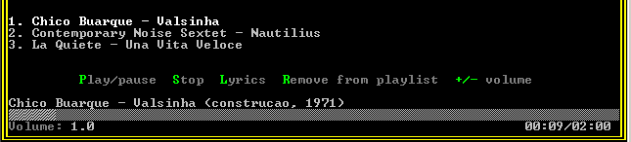
Player de música
Executa WAV, MP3, OGG, MOD, XM, IT, S3M, etc (biblioteca irrKlang)‏
Suporte a playlist, com operações durante a execução e opções de Save/Load do disco
Edição de IDv1TAG em mp3
Busca automatizada na Web pela letra da música

Slide 9
Ideias não implementadas
Expansão do conceito de visualização de imagem em console para rodar vídeos num ambiente DOS
Mais pesquisas na Internet para as músicas – reviews de disco, tablaturas, ...
Uso das estruturas TRIE para indexação de chaves de texto (pesquisa em banco de dados textual)‏
Visualizador e editor de texto

